Slide 1
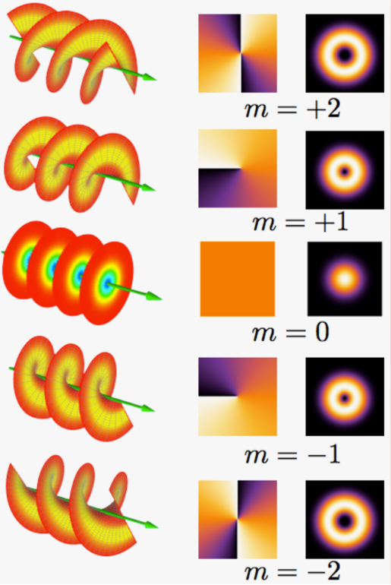
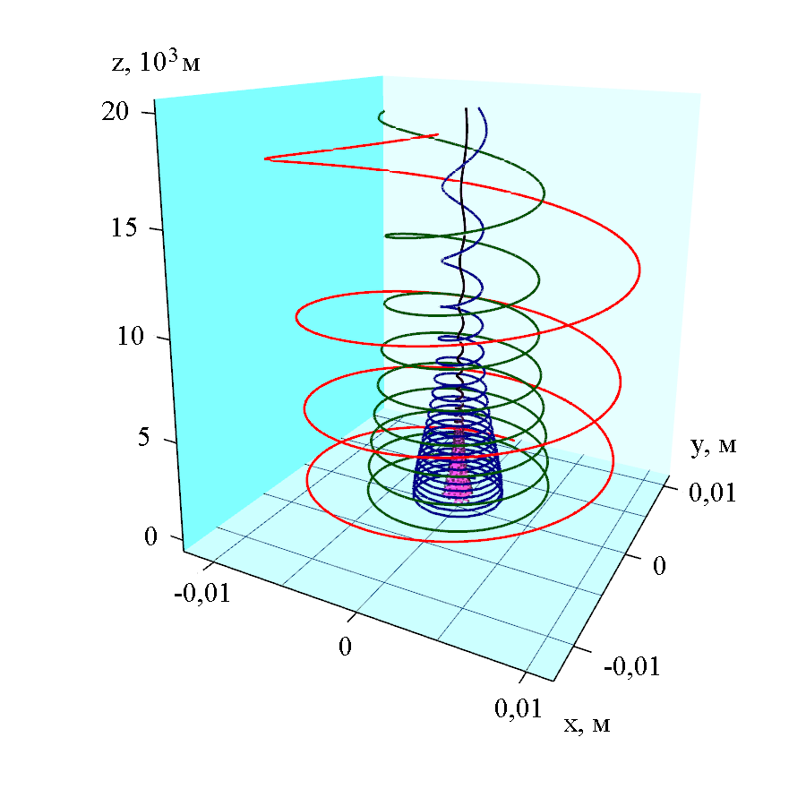

Беспроводная Побайтовая ПЕРЕДАЧа ЦИФРОВОГО СИГНАЛА, МУЛЬТИПЛЕКСИРОВАННОГО ПО ВЕЛИЧИНЕ ОРБИТАЛЬНОГО УГЛОВОГО МОМЕНТА
Аксенов В.П.¹, Богданов О.В.², Дудоров В.В.¹, Кагадей В.А.³, Казинский П.О.²,
Колосов В.В.¹, Королев П.С.², Лазаренко Г.Ю.², Левицкий М.Е.¹, Рякин В.А.²
¹Институт оптики атмосферы им. В.Е. Зуева СО РАН, г. Томск,
²Национальный исследовательский Томский государственный университет, г. Томск,
³АО «НПП «Радар ммс», г. Санкт-Петербург
Актуальность
В беспроводной связи активно используются четыре степени свободы оптической волны: амплитуда, фаза, частота, поляризация. На данный момент наблюдается исчерпание технических возможностей дальнейшего совершенствования данных технологий. Одновременное использование пяти степеней свободы, включая орбитальный угловой момент (OУM) – это безусловный резерв для следующего качественного скачка увеличения пропускной способности канала связи, который пока не нашел практической реализации.

Slide 2
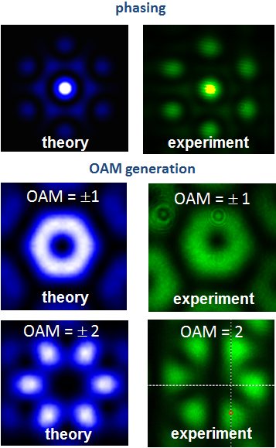

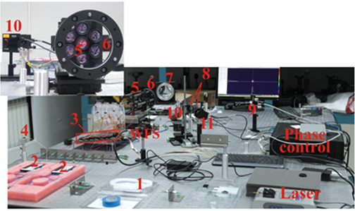
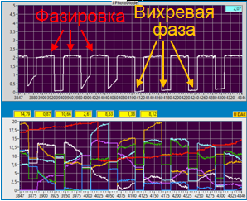
Макет системы формирования синтезированных пучков на основе когерентного сложения матрицы волоконных лазеров. Аналог ФАР
ОАМ = [–2, –1, 0, 1, 2]
Скорость передачи информации ограничена временем отклика фазовых модуляторов, которое составляет величину порядка 10^{–11} с.
ОАМ = [ 0, 1]

Slide 3
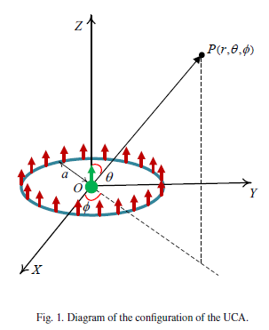
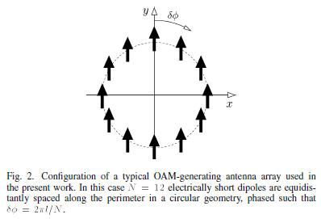
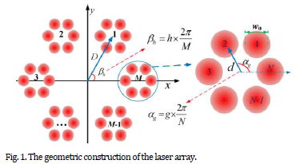

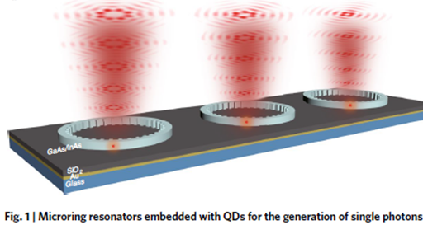


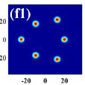
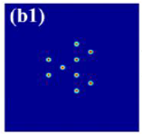
Конфигурации систем формирования синтезированных пучков
The parameters of UCA are set: N = 40
Для всех ситуаций выполняется условие:
N_{ОУМ} < N_{пучков}

Slide 4
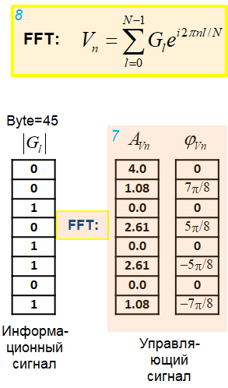
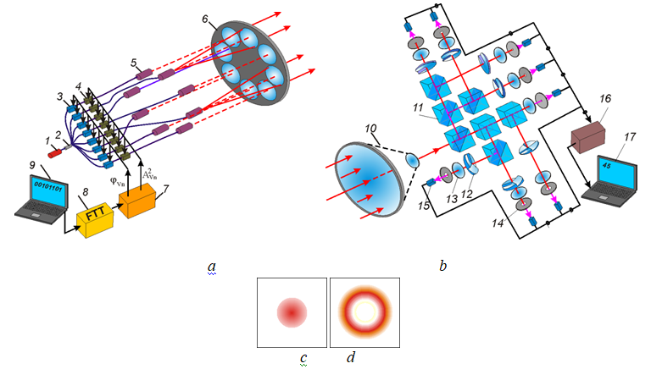
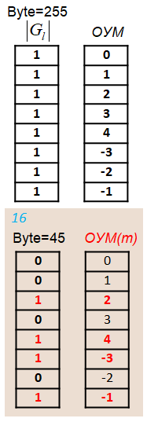
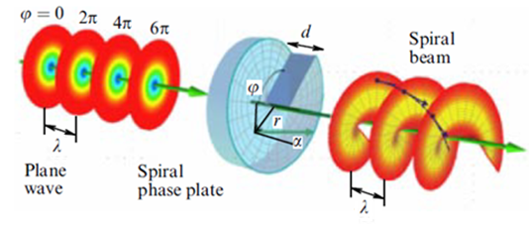
Численный эксперимент: ОУМ мультиплексирование методом БПФ
4
2
m=0
-3
-1
Концептуальная схема мультиплексирования – демультиплексирования ОУМ-мод
Передатчик – мультиплексор (a):
1 – лазер; 2 – волоконный делитель; 3 – модуляторы фазы; 4 – модуляторы амплитуды;
5 – волоконные позиционеры; 6 – коллимирующие линзы;
7 – программируемый контроллер фазы и амплитуды; 8 – FFT (БПФ-процессор);
9 – управляющий компьютер.
Приемник – дешифратор (b):
10 – приемный коллимирующий телескоп;
11 – светоделители; 12 – вихревые фазовые пластинки; 13 – фокусирующие линзы;
14 – пространственные фильтры (апертуры); 15 – фотоприемники с малой диафрагмой;
16 – компаратор; 17 – компьютер.
Интенсивность в плоскости фотоприемника
с ненулевым значением на оси (c), с нулевым значением на оси (d)

Slide 5
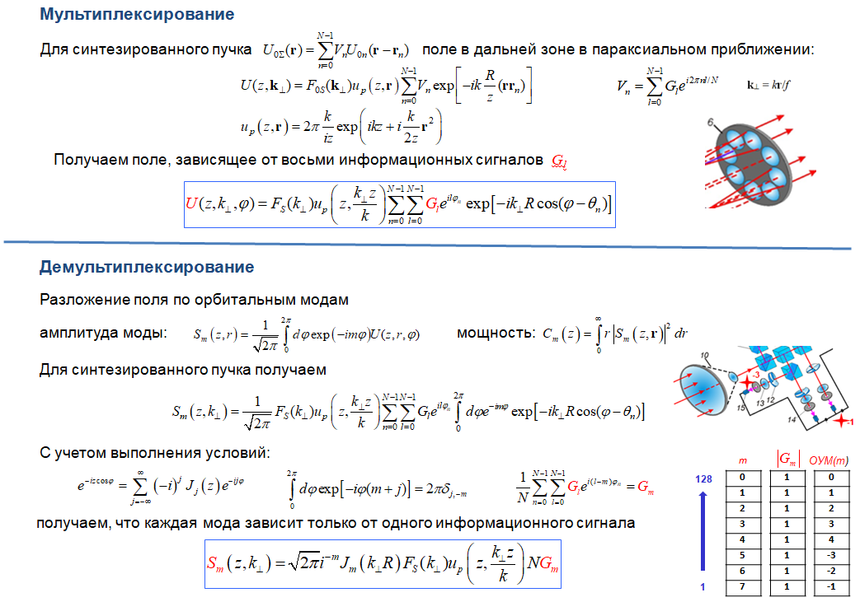
Теоретическое обоснование

Slide 6
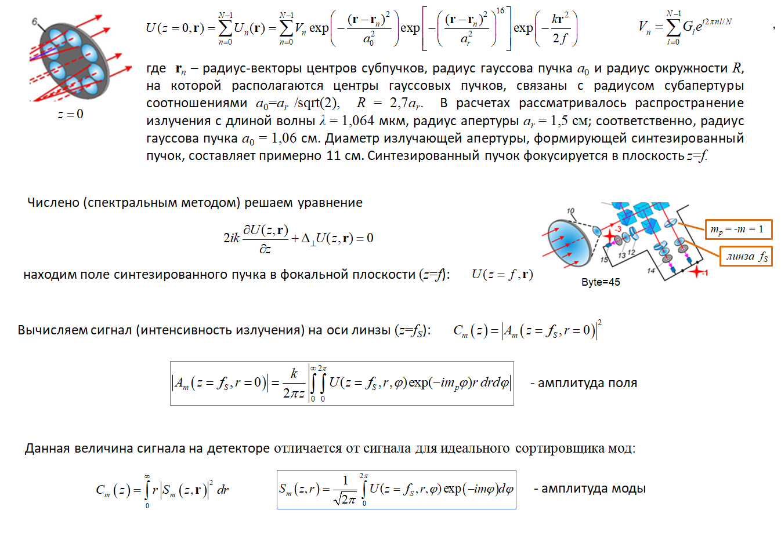
Численное моделирование
,

Slide 7
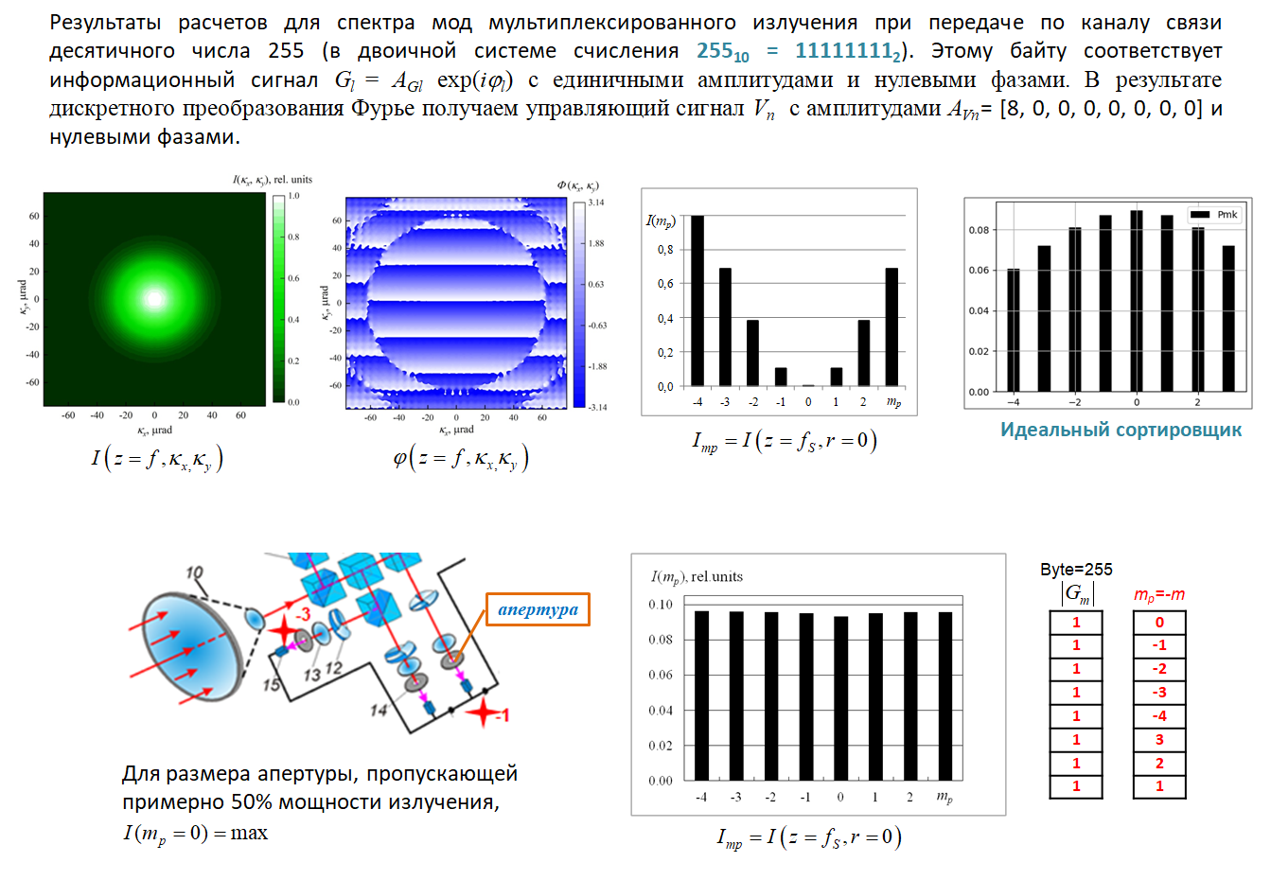
Численное моделирование. Результаты расчетов
Детектор мод

Slide 8
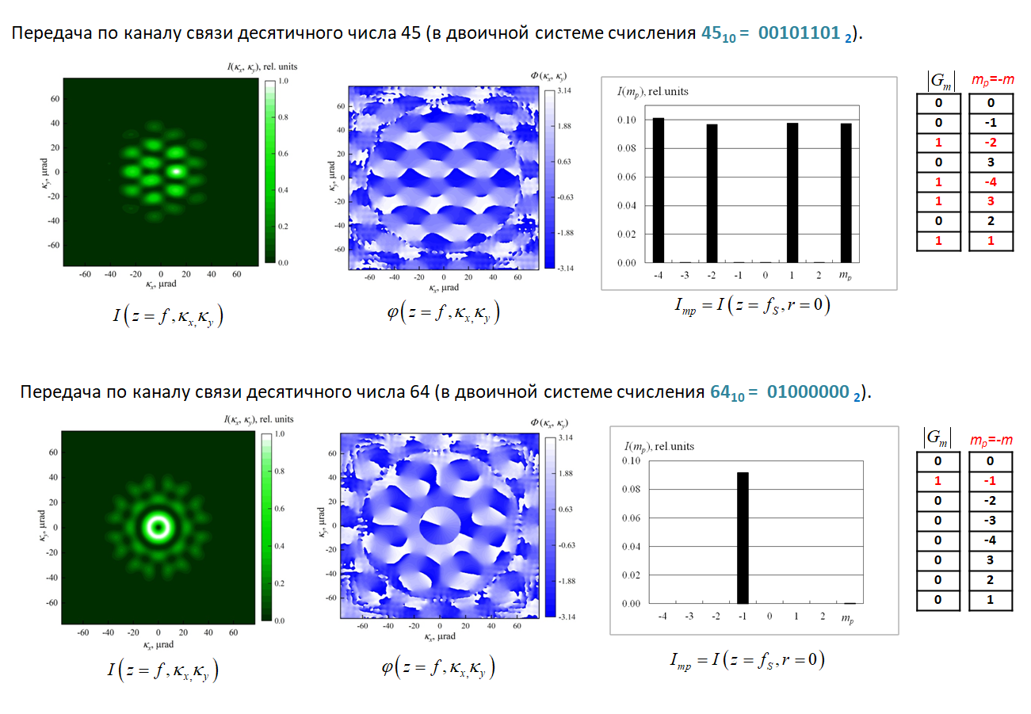
Численное моделирование. Результаты расчетов

Slide 9
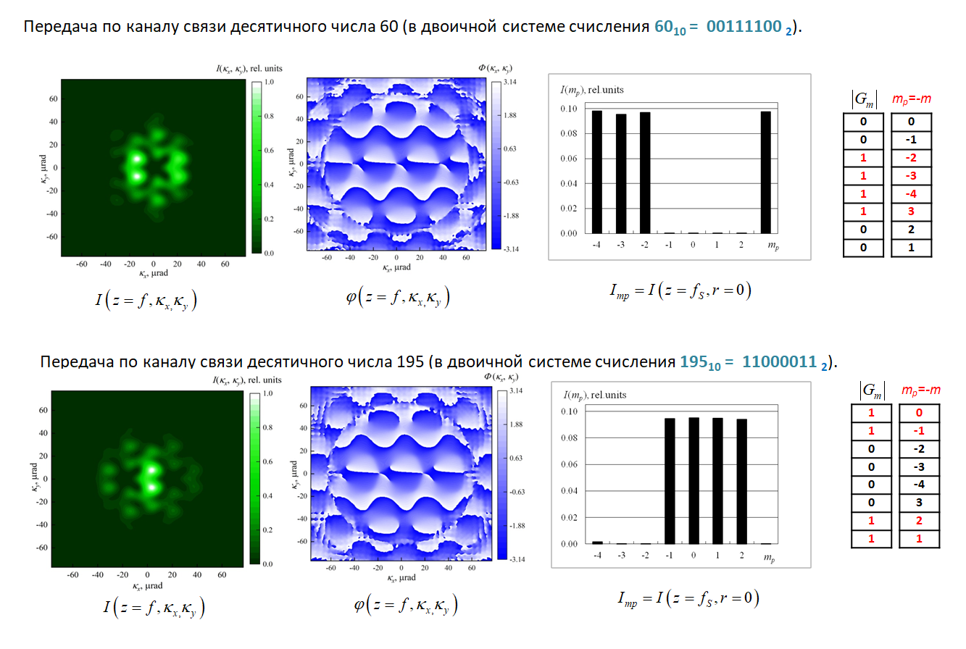
Численное моделирование. Результаты расчетов

Slide 10
Заключение
Представлен новый метод передачи сигнала, мультиплексированного по орбитальному угловому моменту. Метод позволяет организовывать побайтовую передачу данных, что должно поднять её скорость по сравнению с другими известными схемами, где передача организована побитно. Схема мультиплексирования сигнала в оптическом диапазоне является аналогом схемы мультиплексирования радиосигнала с помощью ОУМ.
Для демультиплексирования сигнала используется сортировщик (детектор) ОУМ-мод, который состоит из светоделителей, фазовых вихревых пластинок, фокусирующих линз, фотоприемников и компаратора. Сортировщик распределяет приходящее излучение по 8 каналам и идентифицирует наличие/отсутствие в канале ОУМ-мод, обладающих азимутальными индексами от –3 до +4, и на этой основе воссоздает структуру байта цифровой информации из нулей и единиц.
Численное моделирование продемонстрировало, что в данном методе мультиплексирования по ОУМ минимизируются перекрестные помехи (cross-talk), присущие традиционному методу мультиплексирования с модовым разделением (mode division multiplexing, MDM).

Slide 11
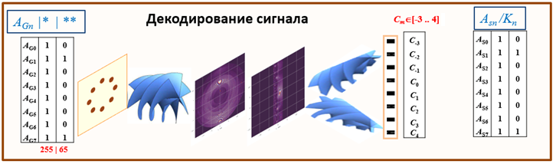
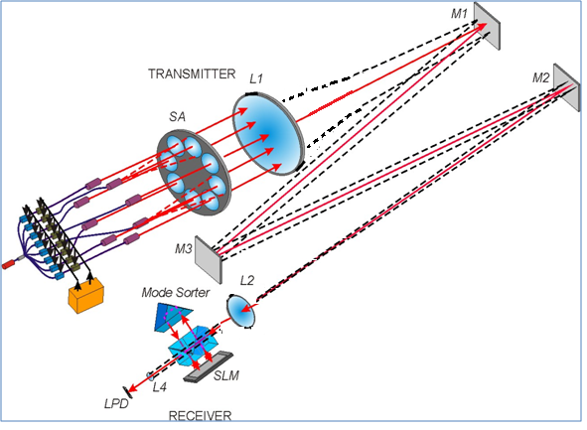
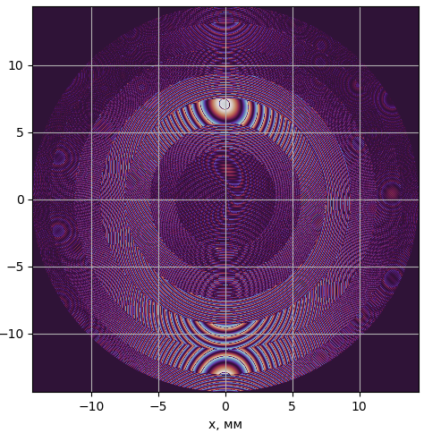
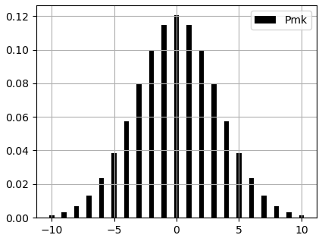
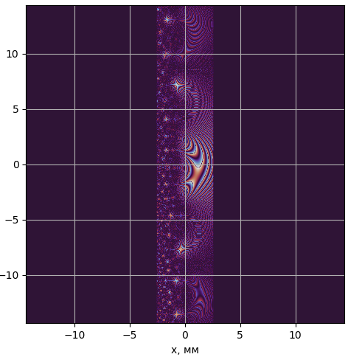
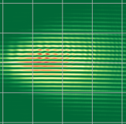
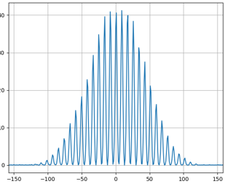
Экспериментальная реализация – проект РНФ. Современный сортировщик
Теория
Расчет
Byte=255

Slide 12
Спасибо за внимание!

Slide 13
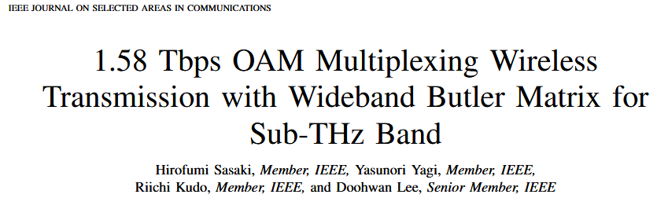
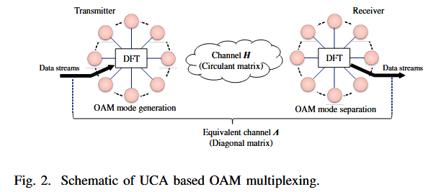
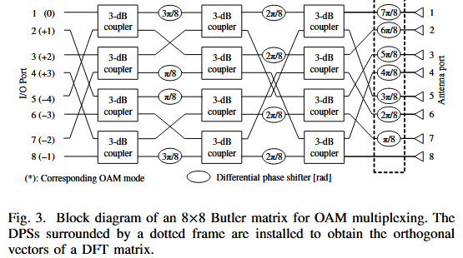

DOI 10.1109/JSAC.2024.3389125

Slide 14

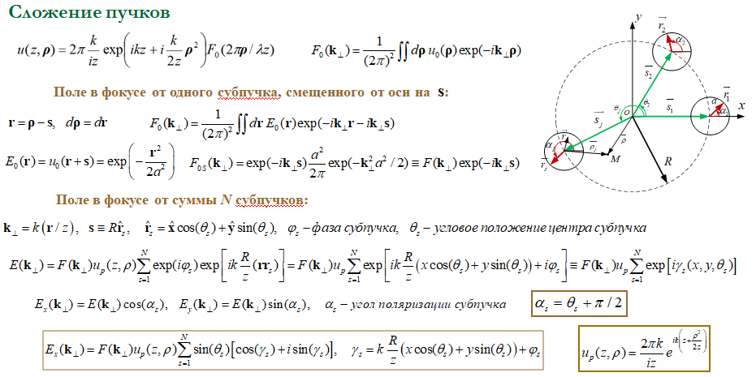
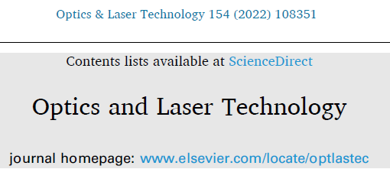
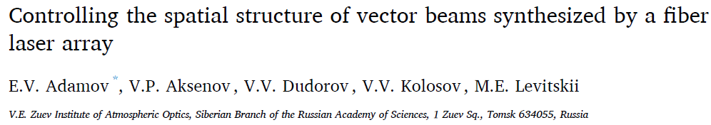
В дальней зоне (зоне Фраунгофера, т.е. при z→∞) принимает вид

